Slide 1

Homework #11
발표자 : 신홍민

Slide 2
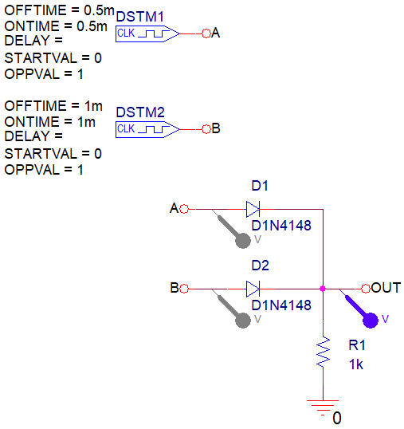
문제 1.
Input A, B Pulse Wave 입력 시 두 회로의 출력신호 설명 및 시뮬레이션 결과 비교
INPUT A SETTING
주기 : 1ms
진폭 : 5V
INPUT B SETTING
주기 : 2ms
진폭 : 5V
< Figure 1 > Schematic 1

Slide 3
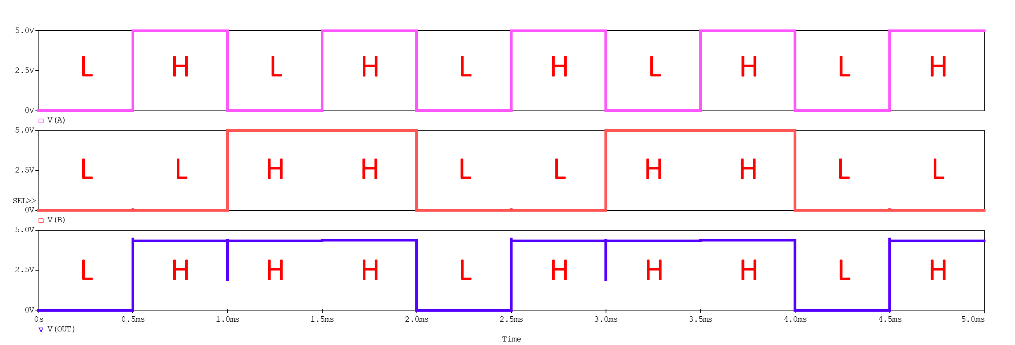
문제 1.
Input A, B Pulse Wave 입력 시 두 회로의 출력신호 설명 및 시뮬레이션 결과 비교
A | B | OUT
L | L | L
L | H | H
H | L | H
H | H | H
< Table 1 > 진리표
시뮬레이션 결과 확인 시
진리표와 같이 결과 출력됨을 확인
< Figure 2 > 시뮬레이션 결과
결론 :
Schematic 1은 진리표 분석 시
OR GATE와 비슷함을 확인

Slide 4
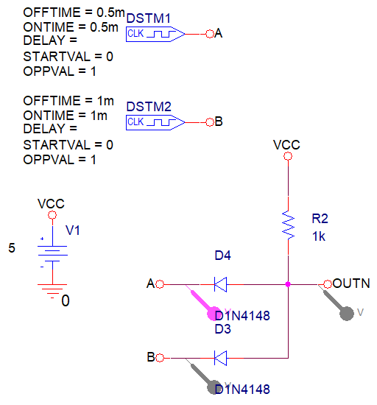
문제 1.
Input A, B Pulse Wave 입력 시 두 회로의 출력신호 설명 및 시뮬레이션 결과 비교
INPUT A SETTING
주기 : 1ms
진폭 : 5V
INPUT B SETTING
주기 : 2ms
진폭 : 5V
< Figure 3 > Schematic 2

Slide 5
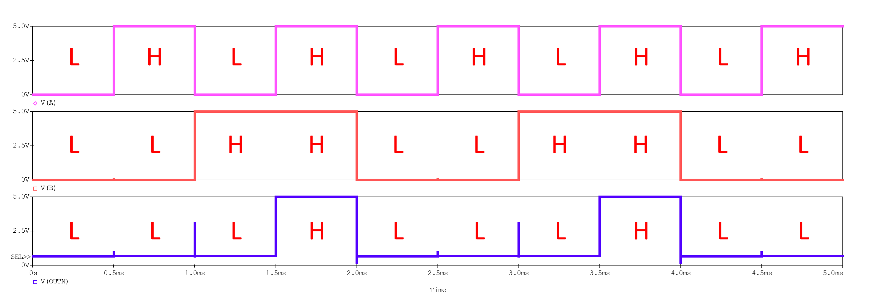
문제 1.
Input A, B Pulse Wave 입력 시 두 회로의 출력신호 설명 및 시뮬레이션 결과 비교
A | B | OUT
L | L | L
H | L | L
L | H | L
H | H | H
< Table 2 > 진리표
시뮬레이션 결과 확인 시
진리표와 같이 결과 출력됨을 확인
< Figure 4 > 시뮬레이션 결과
결론 :
Schematic 2은 진리표 분석 시
AND GATE와 비슷함을 확인

Slide 6
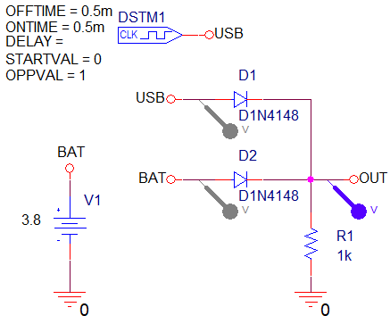
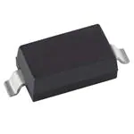
문제 2.
Auto Switching Circuit 설계
사용 소자 : 1N4148W-G3-08 Diode
1N4148W-G3-08 다이오드를 사용하여 스위칭 회로 설계 진행
DIP 타입 대신 SMD 타입을 사용하여 PCB 추가 공간 확보 가능
가격은 DIP 타입 보다 비싸지만 공간 확보 목적으로 SMD 타입 사용을 고려
USB : 0~5V 펄스파 인가
BAT : DC 3.8V 인가
회로 구성 : OR GATE
< Figure 6 > 1N4148W-G3-08
< Figure 5 > Auto Switching Circuit

Slide 7
문제 2.
Auto Switching Circuit 설계 및 시뮬레이션 결과 비교
USB ON
BATTARY ON
< Figure 7 > 시뮬레이션 결과
시뮬레이션 결과 : Battary ON 상태 이다가 USB의 5V가 들어올 때 USB ON 상태로 변하는 것을 확인
실제 입력 값보다 0.7V씩 낮은 값을 출력하는 것을 확인
보완 사항 : TVS 다이오드를 Port 단에 추가하여 추가적으로 발생할 수 있는 ESD를 방지해주는 부분이 필요

Slide 8
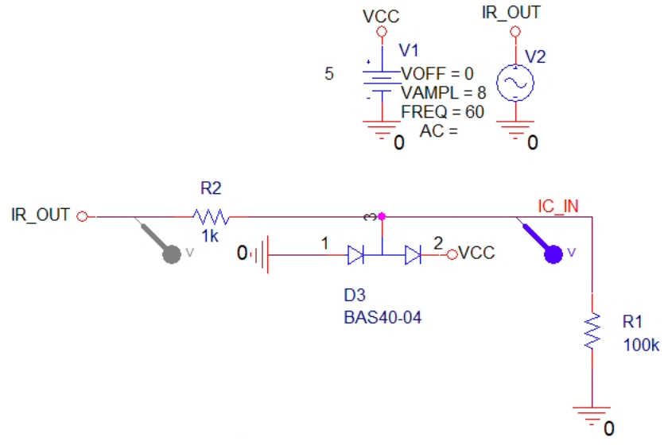
문제 3.
Clamping Circuit 설계 및 시뮬레이션 결과 비교
VCC : DC 5V 인가
IR_OUT : 진폭 8V 60Hz 인가
회로 구성 :2Diode 형태의 쇼트키 다이오드 사용
쇼트키 다이오드 : BAS40-04
VF = 1V이기에 VCC에 5V 인가
ADC의 최대 허용 전압인 -1~6V 의 범위 내에서만 출력이 나오게 설계 진행
< Figure 8 > Clamping Circuit

Slide 9
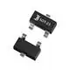
문제 3.
Clamping Circuit 설계 및 시뮬레이션 결과 비교
< Figure 8 > 시뮬레이션 결과
시뮬레이션 결과 : 출력 파형이 -1V ~ 6V 사이의 값이 출력되는 점을 확인
실제 입력 값보다 0.5V씩 낮은 값을 출력하는 것을 확인 (-1V ~ 6V 최대 허용 전압 내)
사용 소자 : BAS40-04 (2 다이오드 형태의 쇼트키 다이오드를 사용함으로써 PCB 공간 확보 및 가격 다운)
< Figure 9 > BAS40-04

